Slide 1
ПРАКТИЧНЕ ЗАНЯТТЯ 11, 12
РОЗРОБКА БІЗНЕС-ПЛАНУ СТАРТАП ПРОЄКТУ

Slide 2
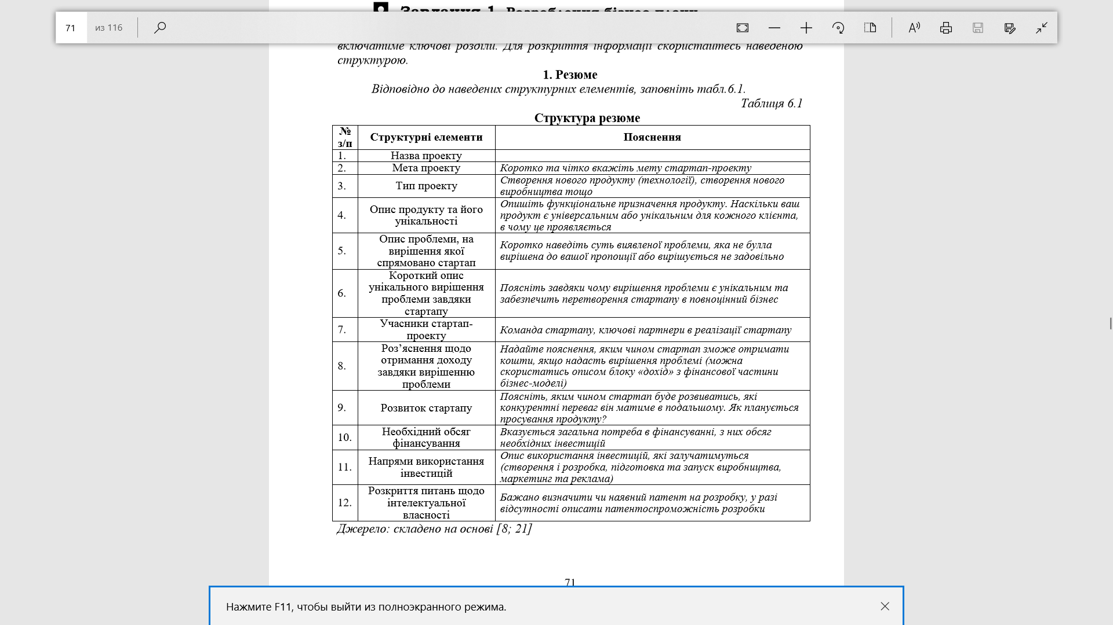
Завдання 1. Розроблення бізнес-плану
Для сформованої ідеї стартапу розробіть короткий бізнес-план, який включатиме ключові розділи. Для розкриття інформації скористайтесь наведеною структурою. 1. Резюме Відповідно до наведених структурних елементів, заповніть табл.11.1
Таблиця 11.1

Slide 3
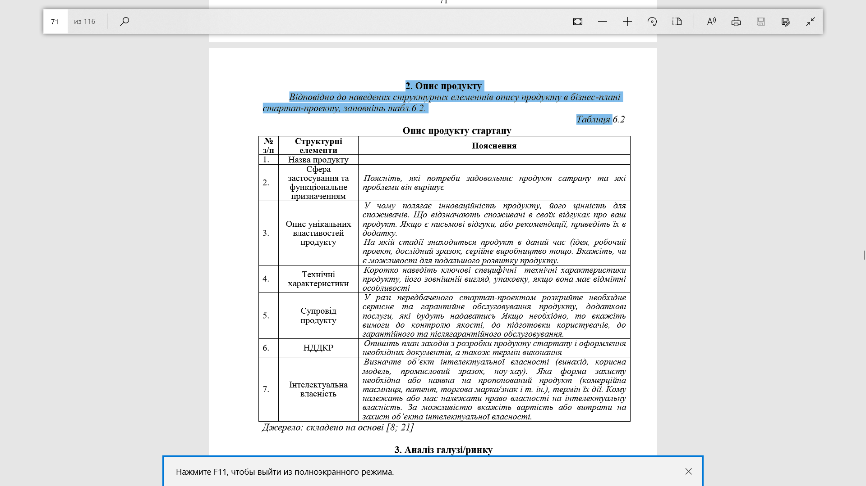
2. Опис продукту або послуга
Відповідно до наведених структурних елементів опису продукту в бізнес-плані стартап-проекту, заповніть табл.11.2.
Таблиця 11.2

Slide 4
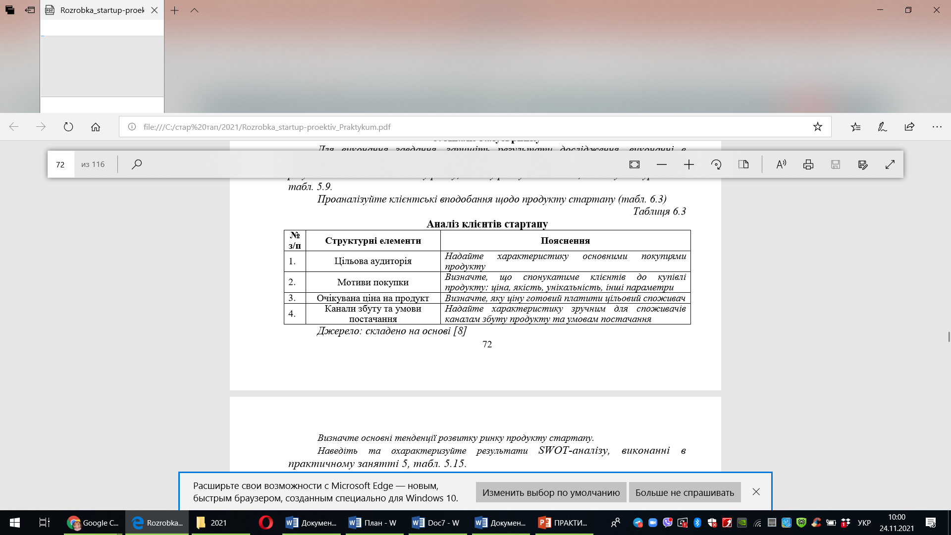
3. Аналіз галузі/ринку
Для виконання завдання, запишіть результати дослідження, виконанні в практичному занятті «Маркетингове планування стартапу». Надайте результати визначення обсягу ринку, аналізу ринку, аналізу конкурентів. Проаналізуйте клієнтські вподобання щодо продукту стартапу (табл. 11.3)
Таблиця 11.3

Slide 5
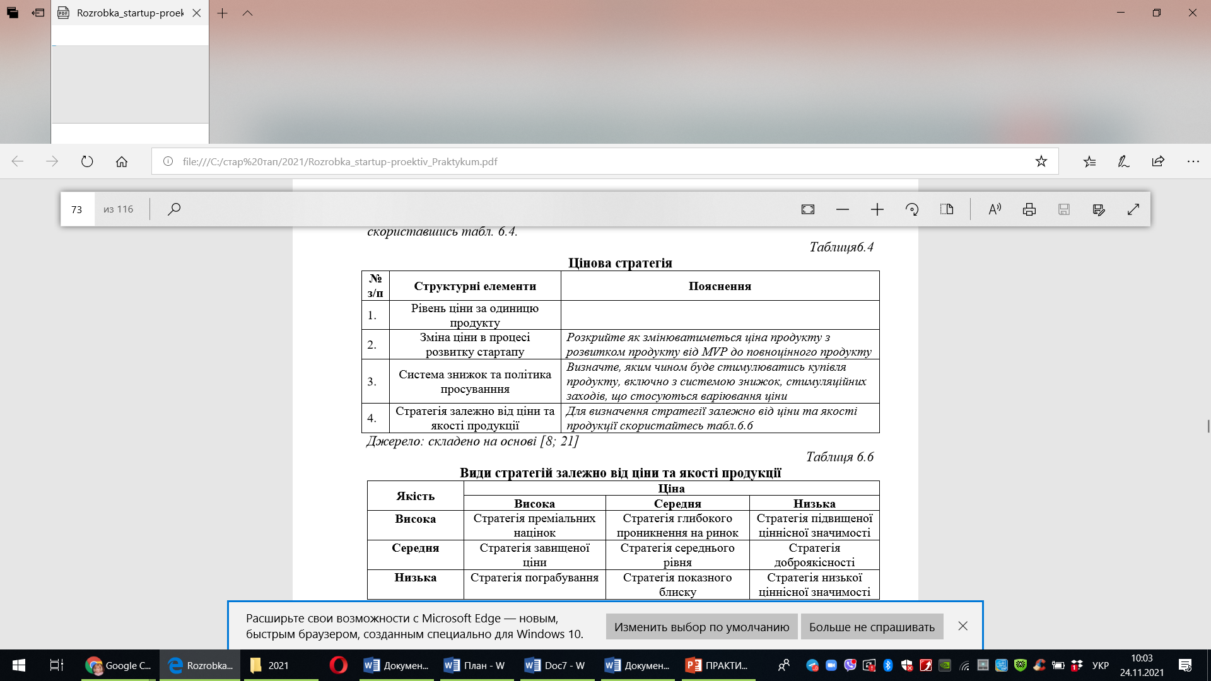
4. План маркетингу
Коротко опишіть цінову політику щодо реалізації продукту стартапу скориставшись табл. 11.4.
Таблиця 11.4

Slide 6
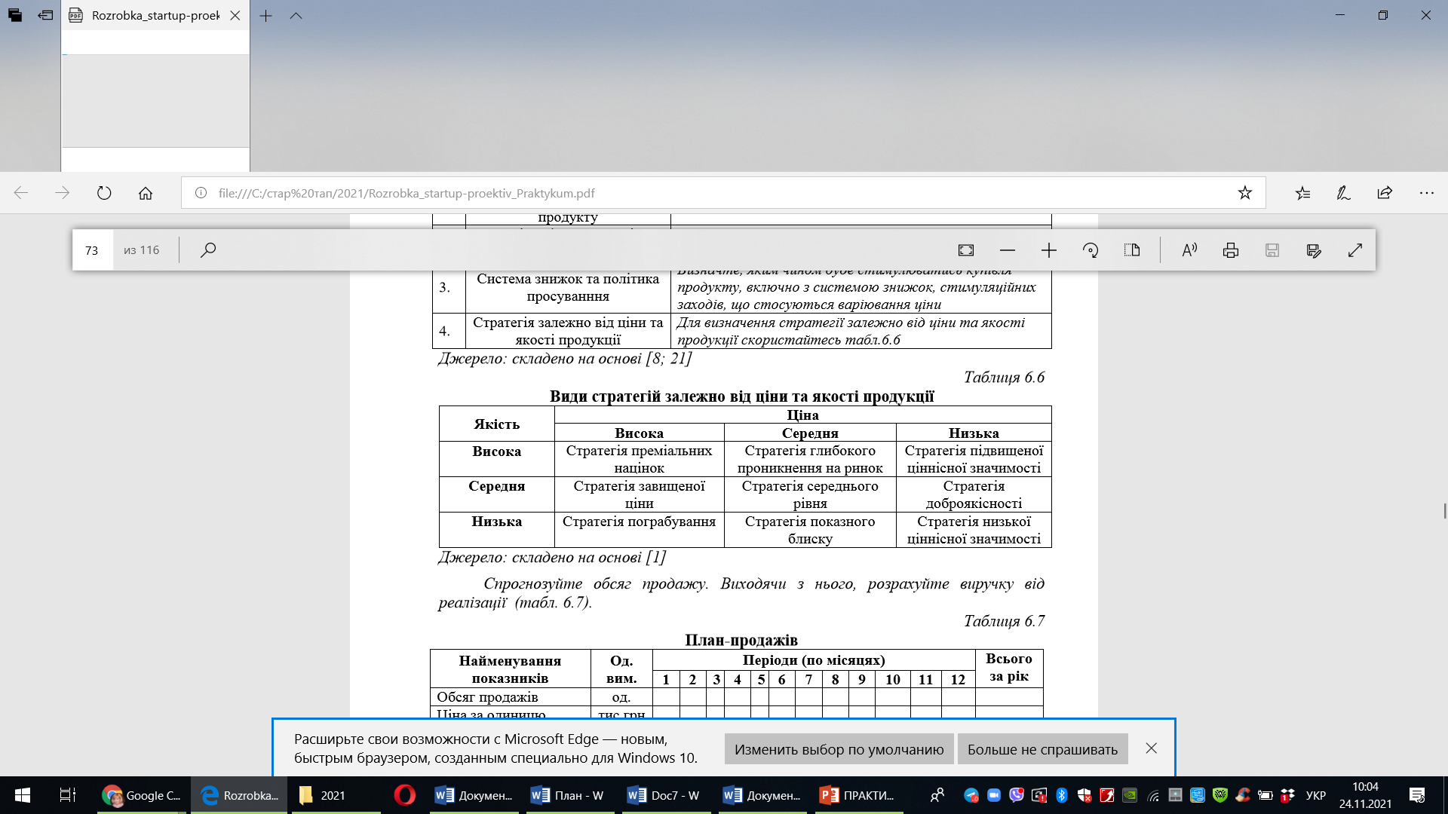
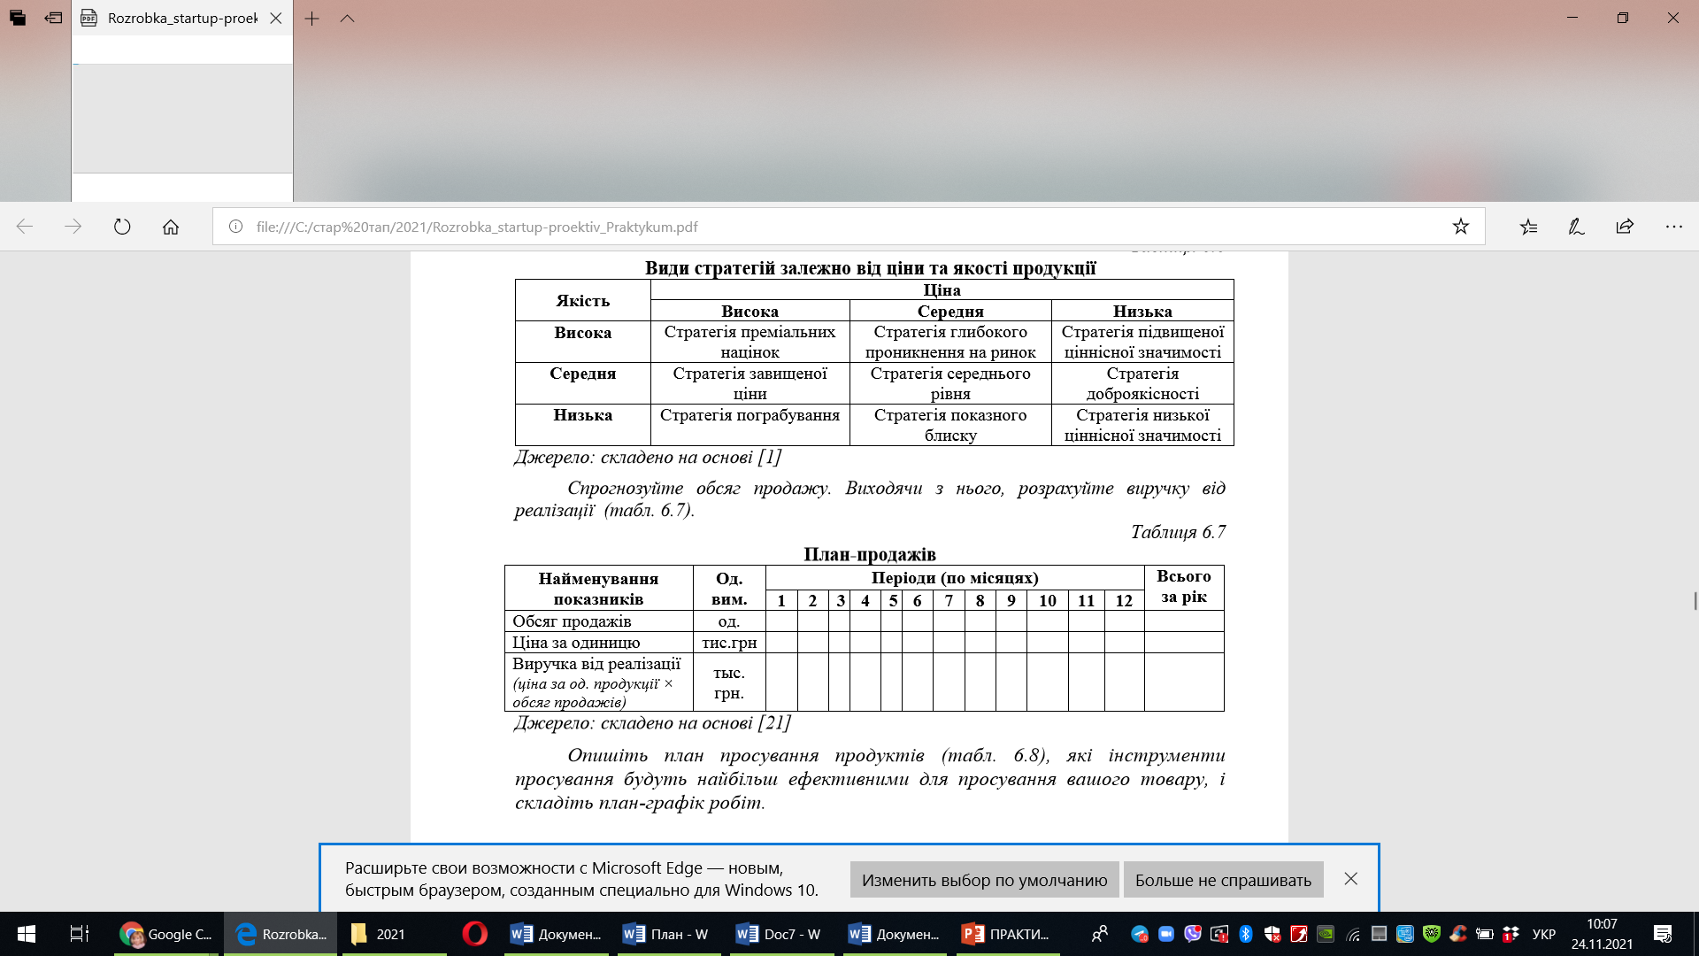
Таблиця 11.5
Спрогнозуйте обсяг продажу. Виходячи з нього, розрахуйте виручку від реалізації (табл. 11.6).
Таблиця 11.6

Slide 7
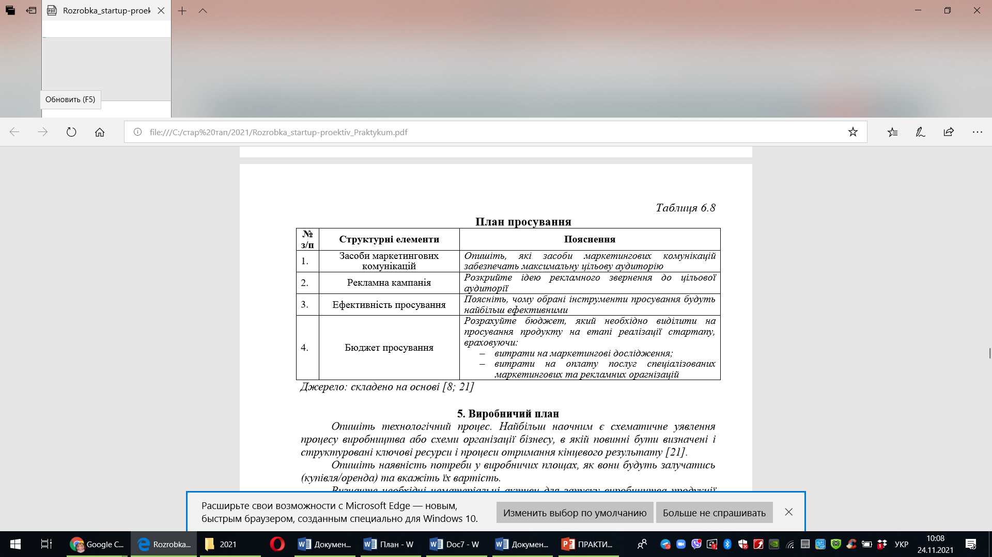
Опишіть план просування продуктів (табл. 11.7), які інструменти просування будуть найбільш ефективними для просування вашого товару, і складіть план-графік робіт.
Таблиця 11.7

Slide 8
5. Виробничий план.
Опишіть технологічний процес (для надання послуг виробничий план не розробдяється). Найбільш наочним є схематичне уявлення процесу виробництва або схеми організації бізнесу, в якій повинні бути визначені і структуровані ключові ресурси і процеси отримання кінцевого результату [21]. Опишіть наявність потреби у виробничих площах, як вони будуть залучатись (купівля/оренда) та вкажіть їх вартість.

Slide 9
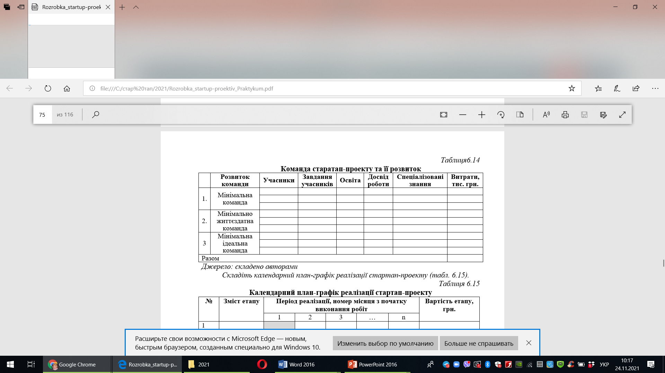
6. Організаційний план
Представте карту структура команди стартап-проекту, виконану у практичному занятті 3 слайд 4. Опишіть команду стартап-проекту на початковій стадії реалізації стартап-проекту та у його розвитку (табл. 11.8). Завдання учасників визначте відповідно до бізнес-моделі стартапу (практичне заняття 7, слайд 5).
Таблиця 11.8

Slide 10
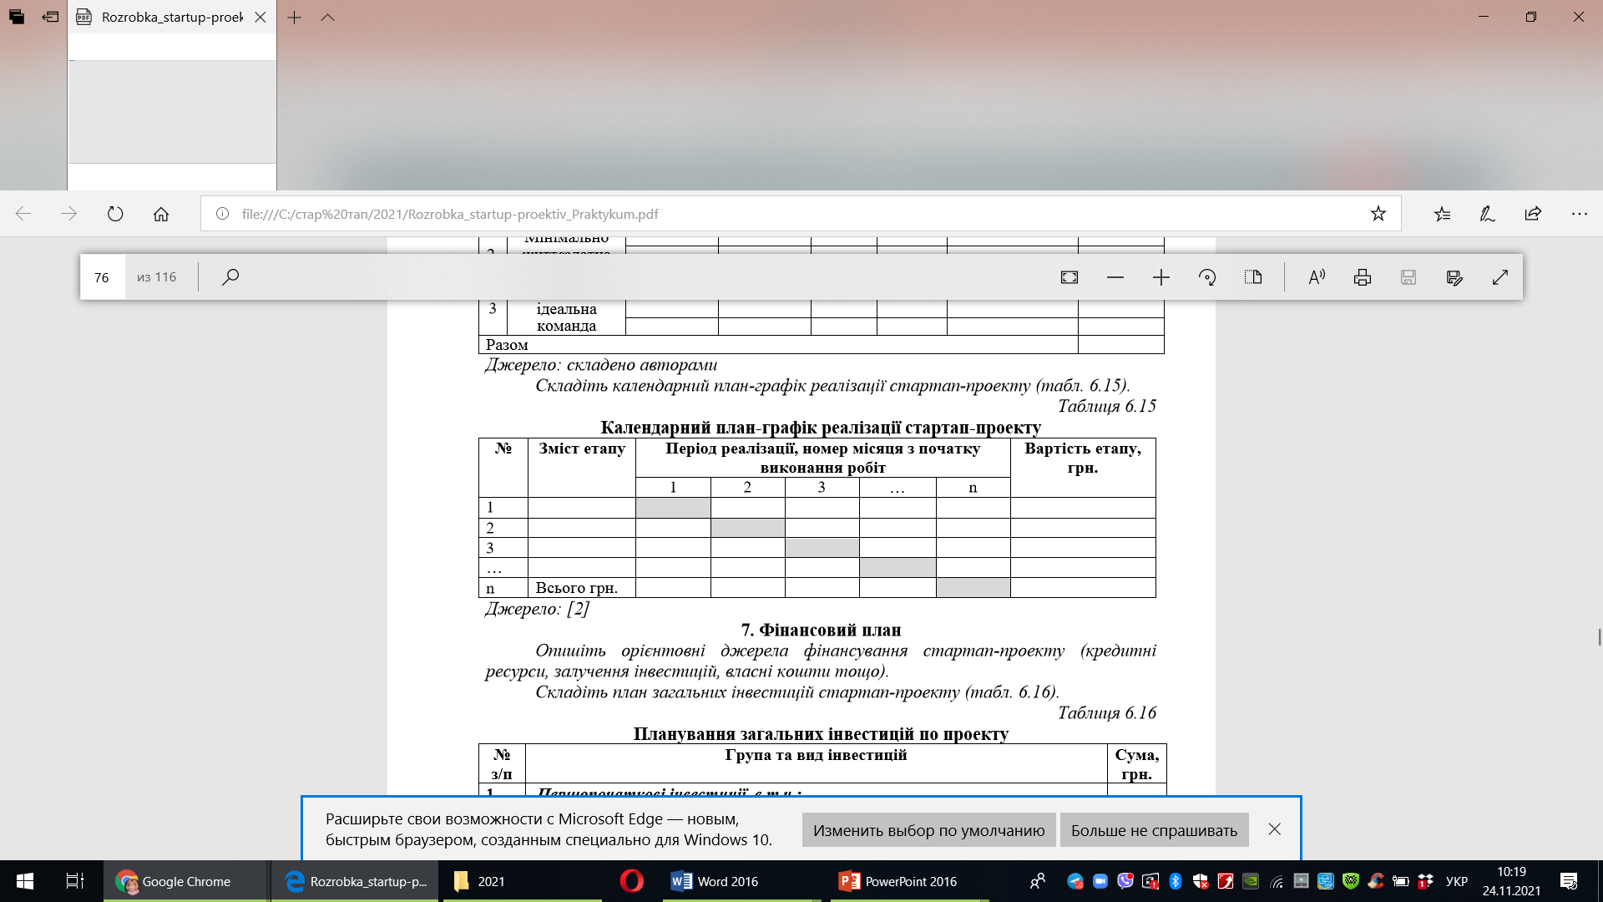
Складіть календарний план-графік реалізації стартап-проекту (табл. 11.9).
Таблиця 11.9

Slide 11
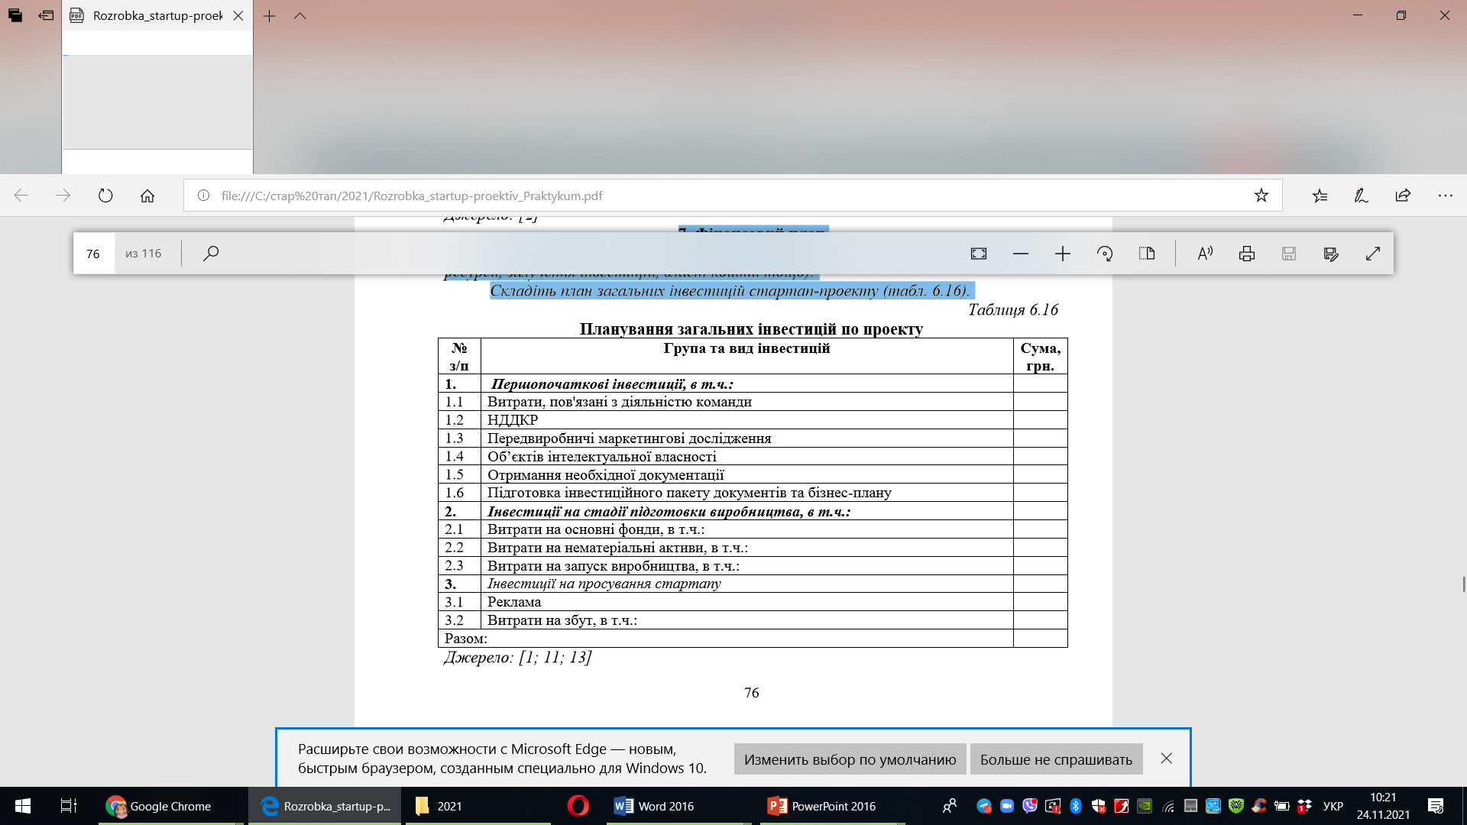
7. Фінансовий план
Опишіть орієнтовні джерела фінансування стартап-проекту (кредитні ресурси, залучення інвестицій, власні кошти тощо). Складіть план загальних інвестицій стартап-проекту (табл. 11.10).
Таблиця 11.10

Slide 12
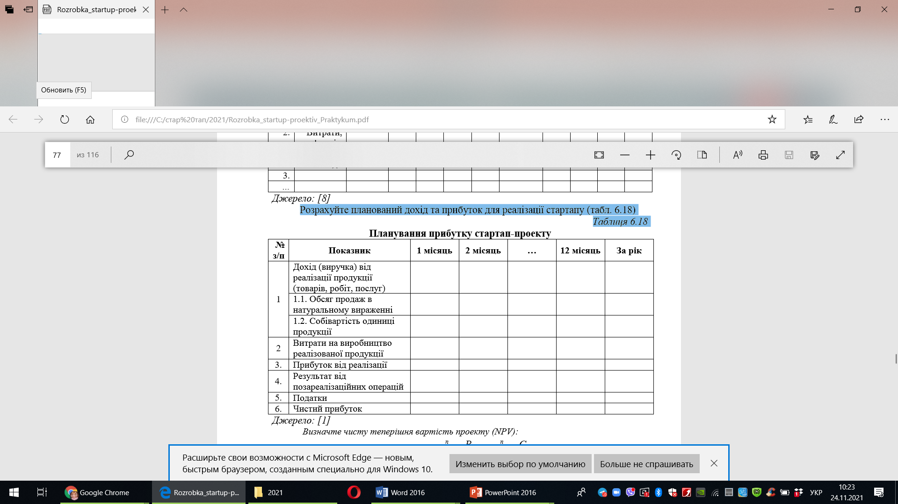
Розрахуйте планований дохід та прибуток для реалізації стартапу (табл. 11.11)
Таблиця 11.11

Slide 13
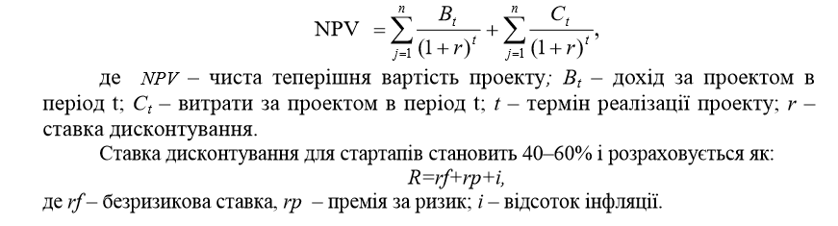
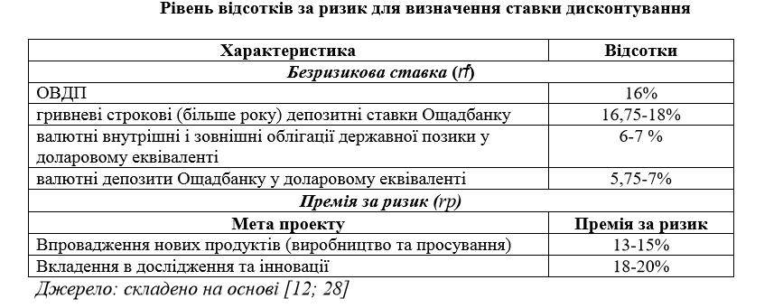
Визначте чисту теперішня вартість проекту (NPV):
Таблиця 11.12

Slide 14
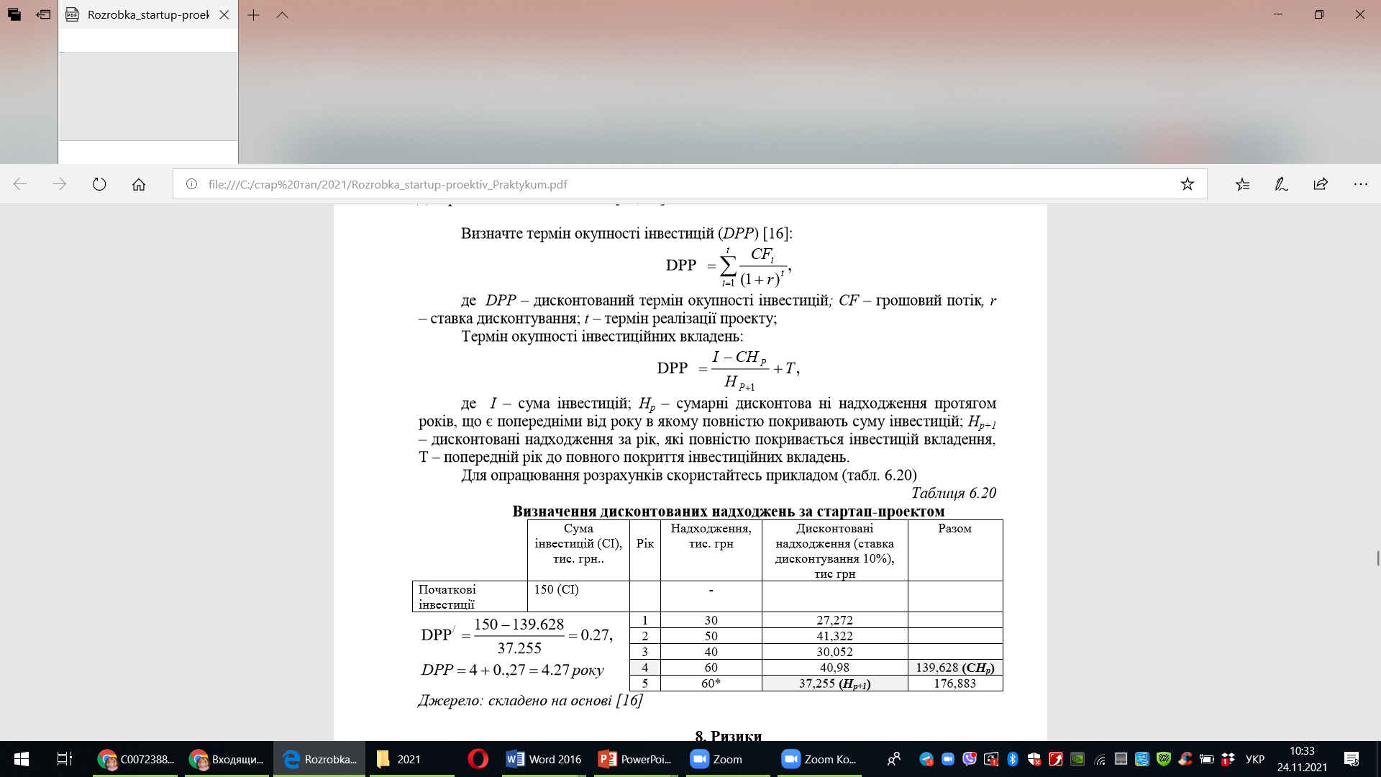
Для опрацювання розрахунків скористайтесь прикладом (табл. 11.13)
Таблиця 11.13

Slide 15
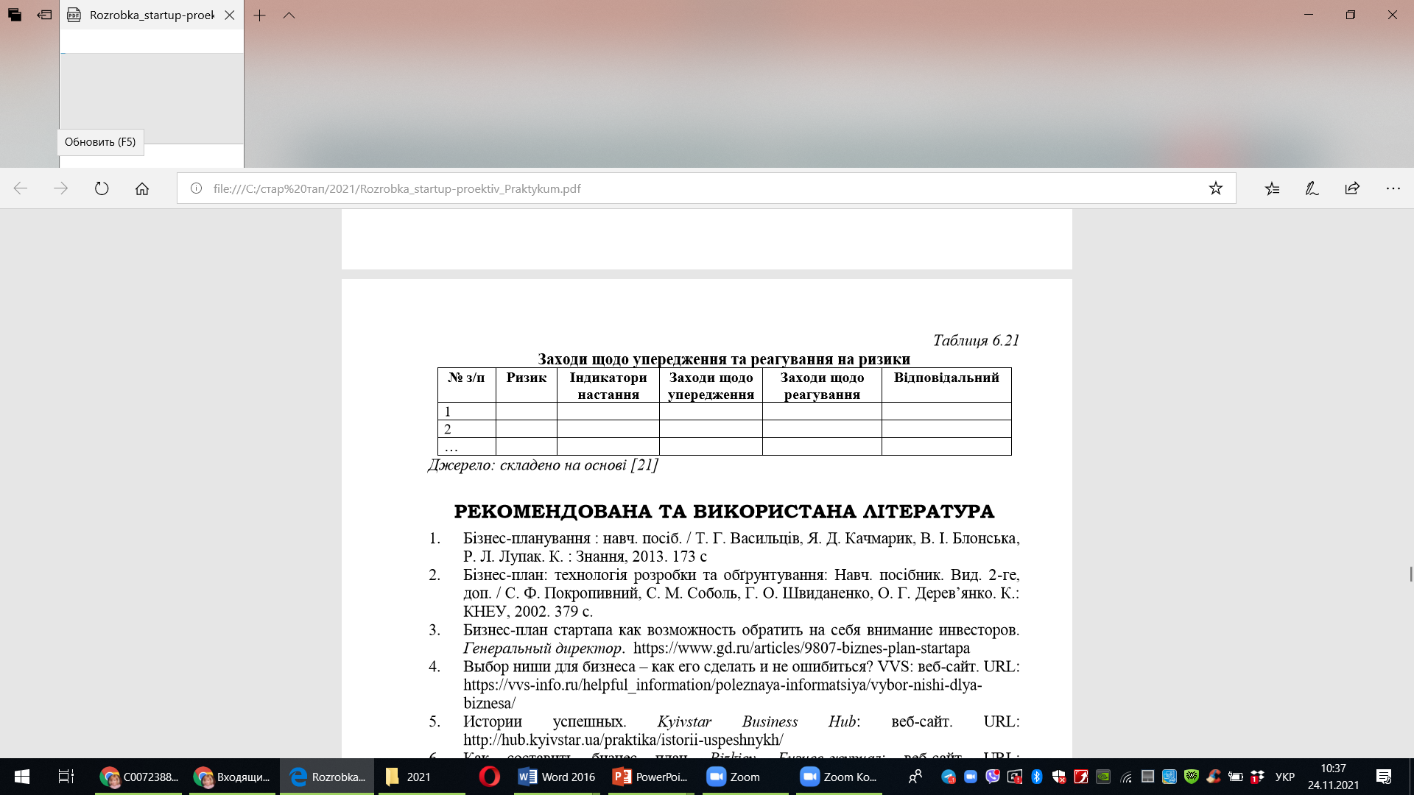
8. Ризики
Наведіть перелік заходів щодо реагування та упередження ризиків (табл. 11. 14).
Таблиця 11.14

